Slide 1
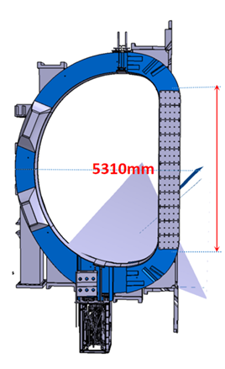
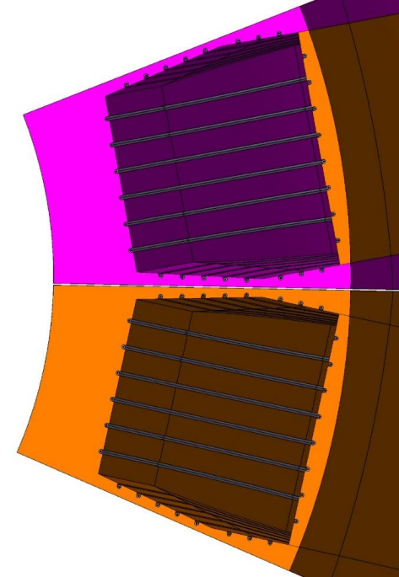
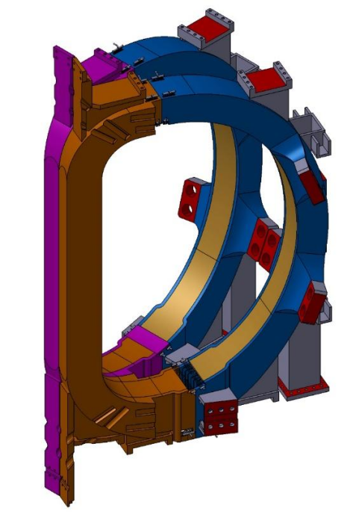
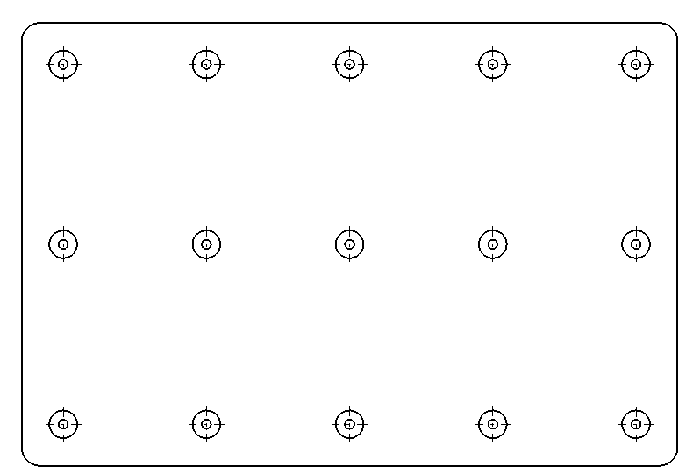
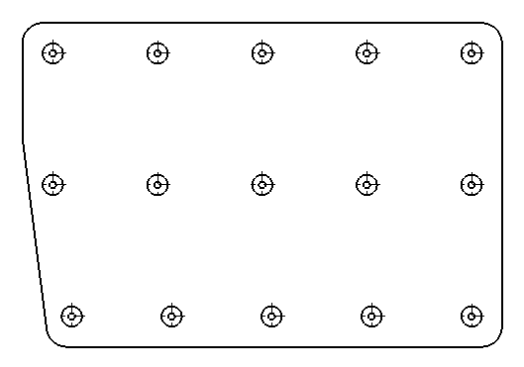
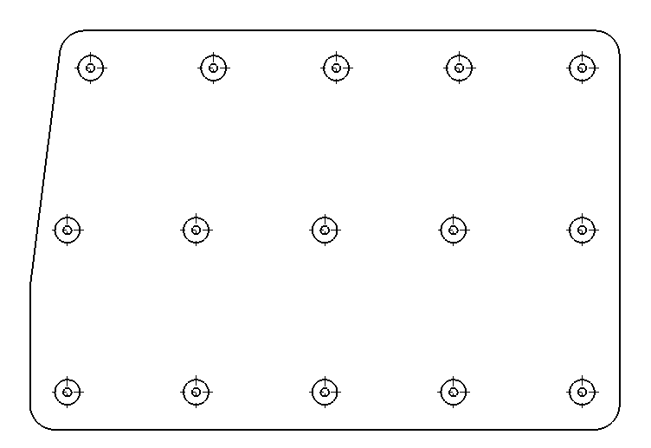
采购物项概述
绝缘板B
绝缘板
绝缘板A
绝缘板C
绝缘板A
绝缘板B
绝缘板C

Slide 2
采购物项概述
本次采购TF线圈直线段绝缘板主要用于BEST TF线圈之间电隔离板：
序号 | 物项名称 | 型号 | 数量（件） | 备注
1 | 直线段绝缘板 | A | 170 | 包含绝缘板制备和机加工等
 |  | B | 20
 |  | C | 20
合计 |  |  | 210

Slide 3
技术要求
绝缘板应由树脂浸渍玻璃纤维织物制成，应由树脂浸渍玻璃织物制成。这种零件所使用的材料应不含硼。所有填充件应采用符合IEC 60893、DIN 7735、HGW 2372.4、NEMA LI 1、G10、G11、BS 3953、JIS K 6912或同等国家标准的优质层压板。
绝缘板应由S（HS）或R玻璃制成，禁止使用其他类型的玻璃纤维(如E玻璃纤维)。
制备绝缘板所用树脂与BEST 磁体绝缘制备所用树脂相同或相近。
制备绝缘板所用的不锈钢垫片材料应为316LN，且符合BEST TF磁体316LN不锈钢的技术要求。
填充材料需要承受伽马辐照剂量1.41*10⁶Gy。
绝缘板材料线膨胀系数参考值@RT-77K：X，Y向（水平方向）为 0.2%~0.4%，Z向（厚度方向）为 0.6%~1.0%。
拉伸强度不小于500MPa@77K，执行参照标准：ASTM/D638-2008 Standard Test Method for Tensile Properties of Plastics。
压缩强度不小于520MPa@77K，执行参照标准：GB/T 1448-2005 纤维增强塑料压缩性能试验方法。
Notes:
备注：最新的BEST PF 线圈中子和Gamma辐射剂量分别为，2.81E+5和1.41E+5 Gy

Slide 4
技术要求
层间剪切强度不小于66.6 MPa@77K，执行参照标准：ASTM/D2344 Standard Test Method for Short-Beam Strength of Polymer Matrix Composite Materials and Their Laminates。
辐照试验完成后的样件进行力学性能测试，并与未辐照试样的测试数据进行对比。。
绝缘板两个面粗糙度必需存在明显差异，绝缘板与线圈盒焊接面的粗糙度明显高于非焊接面的粗糙度，非焊接面的粗糙度尽量低，且满足焊接面的粗糙度大于Ra 1.5，非焊接面粗糙度小于Ra 1.0。
Notes:
备注：最新的BEST PF 线圈中子和Gamma辐射剂量分别为，2.81E+5和1.41E+5 Gy

Slide 5
商务要求
2.采购要求及付款方式
货物名称 | 交付期限 | 付款方式 | 交货地点
TF线圈直线段绝缘板 | 首批交付计划：A类20块，B类4块，C类4块，需在2026年8月30日交付至指定地点。后续按每批次10块绝缘板A、1块绝缘板B、1块绝缘板C，每个月交付2批。 | 双方签合同时协商，但淮南中心需要留5%的质保金。 | 甲方指定地点
3.验收要求
在产品交付时，供应商应就技术要求出具产品符合性认证。
每一批次材料到货须提供质量文件(电子扫描版+纸质版)并提供发货清单。
外观和数量检验合格并照片存档。

